Slide 1
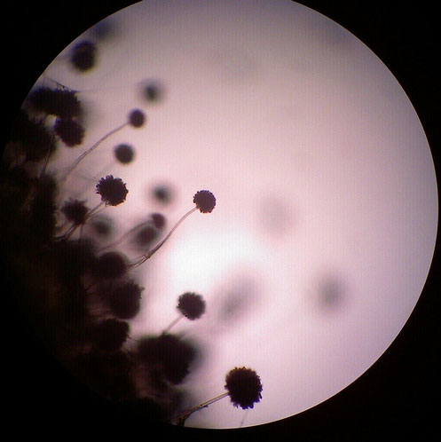
Удивительный грибок
Автор:
Мулюкова Диана,
ученица 5 класса «А»,
МБОУ «Школа № 42»
г. Казань, 2018

Slide 2
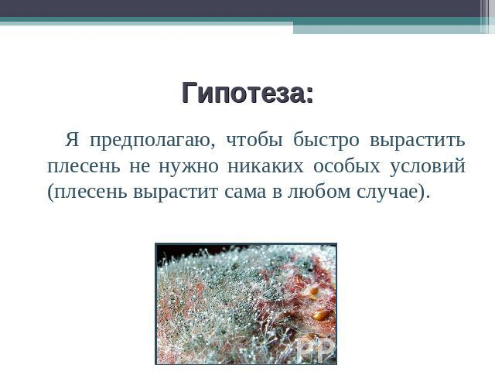
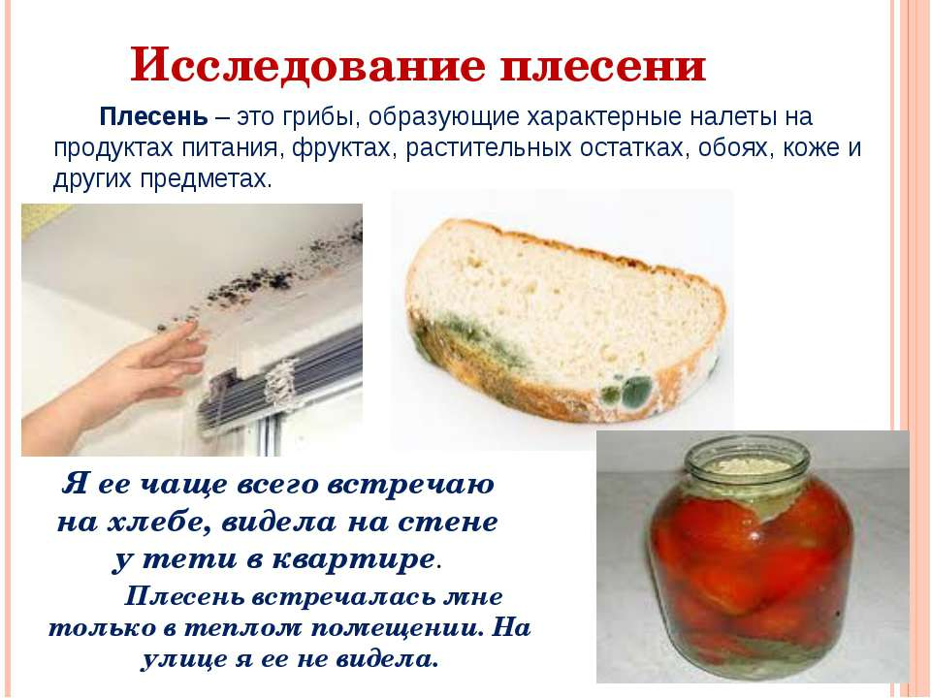
Цель работы:
1.Разработать методику данного исследования
2.Определить вид плесени, растущий на хлебе
3.Определить влияние на рост плесени фитонцидов растений
4.Определить влияние на рост плесени йодной настойки
Гипотезы:
Предполагаю, что продукты, выделяющие фитонциды, задерживают развитие плесневых грибов
Предполагаю, что большее влияние на рост плесени будет оказывать летучие фитонциды, выделяемые луком
Объект исследования:
Плесневые грибки, хлеб, горчица, лук, чеснок, листья герани
Место проведения опыта:
Домашние условия
Оборудование и материалы:
Пластиковые емкости с крышкой, кусочки хлеба, лук, чеснок, листья герани, порошок горчицы, настойка йода

Slide 3
Цель работы:
1.Разработать методику данного исследования
2.Определить вид плесени, растущий на хлебе
3.Определить влияние на рост плесени фитонцидов растений
4.Определить влияние на рост плесени йодной настойки
Гипотезы:
Предполагаю, что продукты, выделяющие фитонциды, задерживают развитие плесневых грибов
Предполагаю, что большее влияние на рост плесени будет оказывать летучие фитонциды, выделяемые луком
Объект исследования:
Плесневые грибки, хлеб, горчица, лук, чеснок, листья герани
Место проведения опыта:
Домашние условия
Оборудование и материалы:
Пластиковые емкости с крышкой, кусочки хлеба, лук, чеснок, листья герани, порошок горчицы, настойка йода

Slide 4
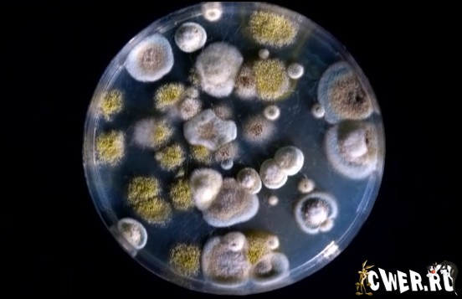
Берегись плесень!
Как же защитить продукты от плесени?
Нам помогут растения, выделяющие фитонциды.
Фитонциды- вещества растительного происхождения, обладающие свойством убивать микроорганизмы, в том числе болезнетворные.
Этими свойствами обладают лук, чеснок, горчица, гвоздика, душистый перец и другие.

Slide 5
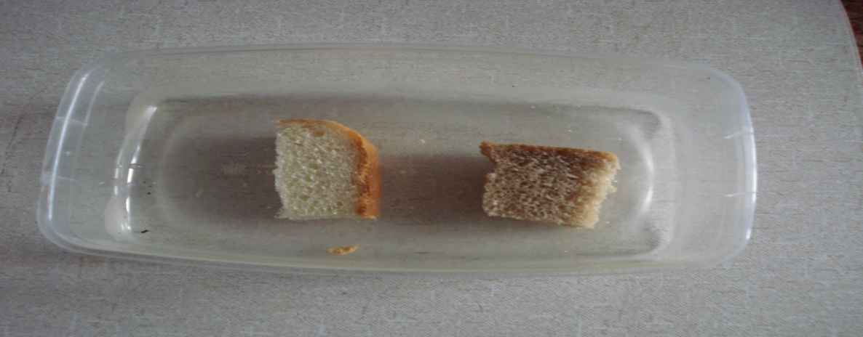
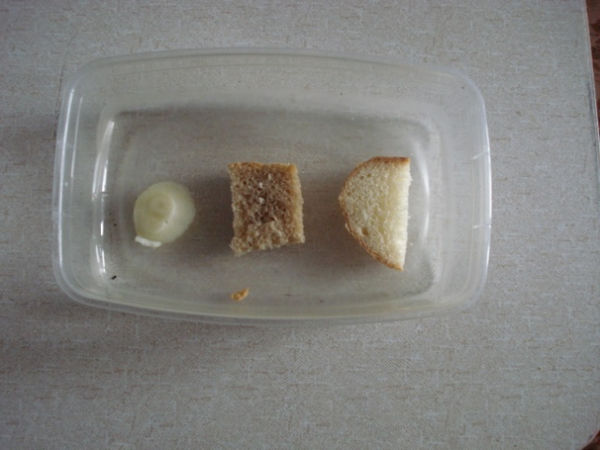
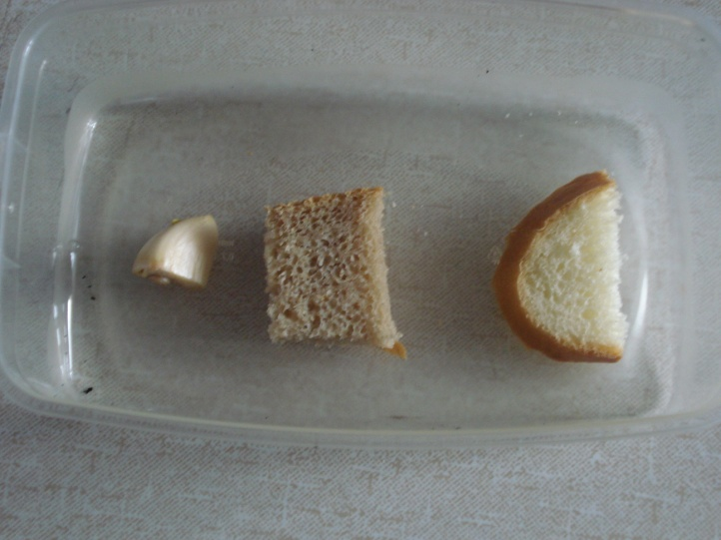
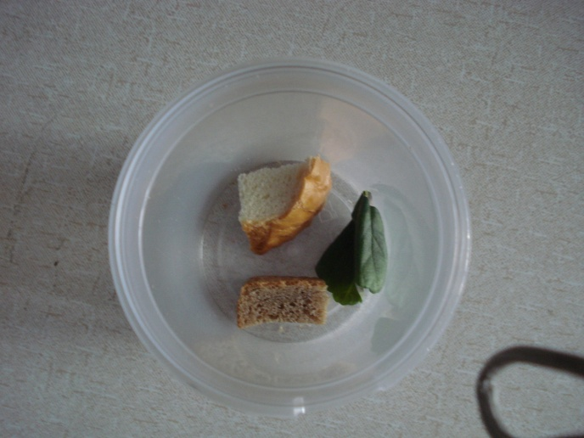
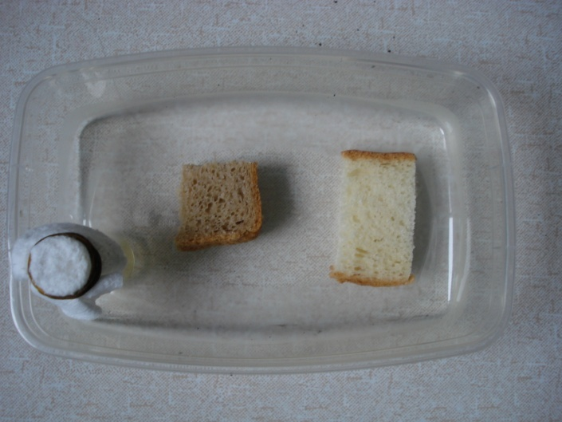
Проведение опыта
Контроль
С чесноком
С луком
С листьями герани
С йодной настойкой

Slide 6
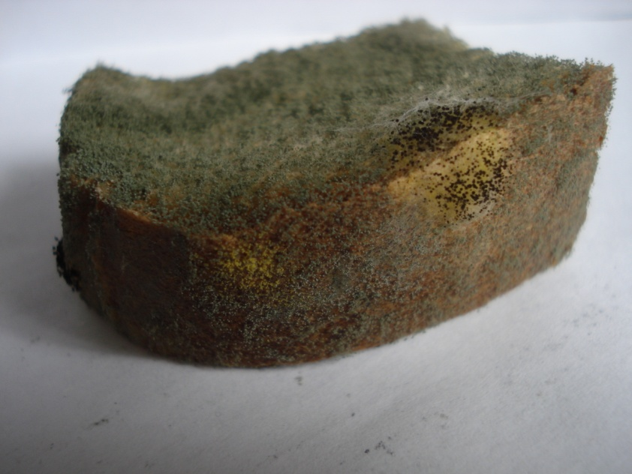
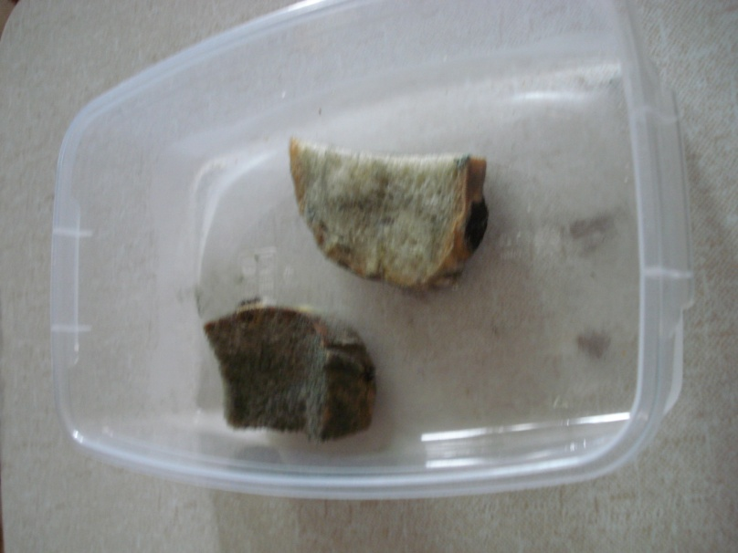
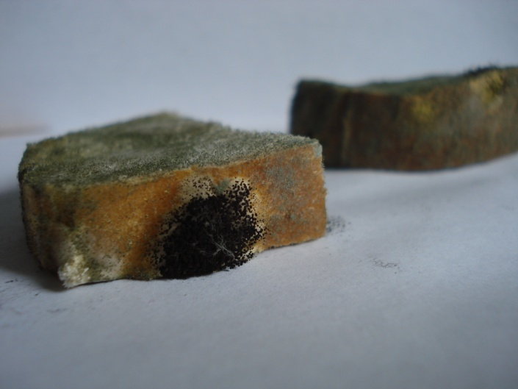
Дни | 3 день |  | 7 день |  | 10 день
Образцы | белый | чёрный | белый | чёрный | белый | чёрный
Контроль | нет | немного | полностью покрыт | полностью покрыт | весь в спорах | весь в спорах
С чесноком | нет | немного | частично | весь покрыт | полностью покрыт | полностью покрыт
С луком | немного | немного | гифы не густо | весь в спорах | весь в спорах | весь в спорах
С горчицей | нет | нет | нет | нет | весь, споры | весь,споры
С листьями герани | нет | немного | гифы не густо | весь покрыт | полностью покрыт | полностью, споры

Slide 7
ВЫВОД
Выдвинутая гипотеза о том, что продукты, выделяющие фитонциды, задерживают развитие плесневых грибов, подтвердилась
Предположение, что большее влияние на рост плесени будет оказывать лук, оказалось ошибочным
На черном хлебе во всех случаях плесень начинает расти раньше и развивается быстрее
Фитонциды лука и чеснока не препятствуют росту плесени
Фитонциды горчицы задерживают рост плесени до 7 дней
Фитонциды растения можно использовать для борьбы с плесенью в жилых помещениях

